Slide 1
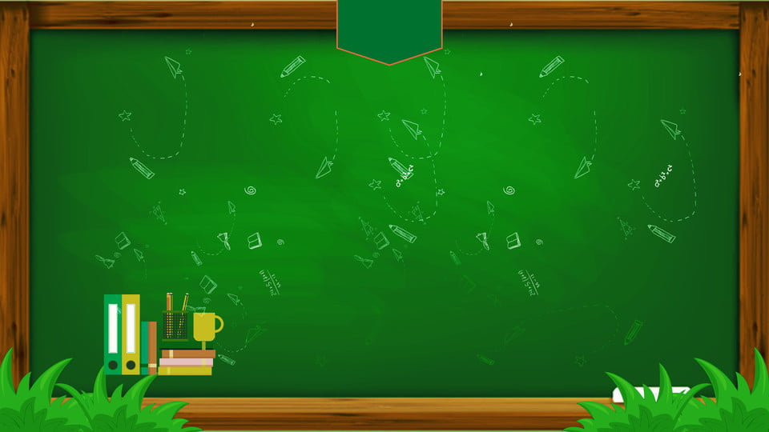
مدرسة الشارقة الدولية الخاصة
المادة :اللغة العربية
الصف: الثاني الابتدائي
اليوم: الأحـد
2021/9/19التاريخ: المادة :اللغة العربية

Slide 2
النشيد الوطني

Slide 3
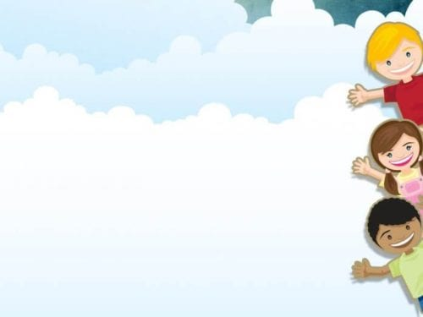
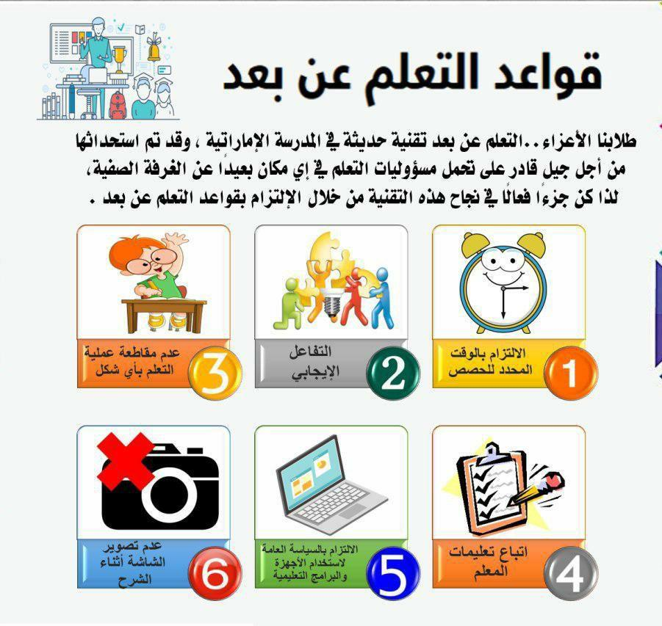
قوانين التعلم عن بعد
إزالة جميع السوائل القريبة مني عند بدء التعلم
تسجيل الملاحظات المهمة أثناء عرض الدرس
عدم فتح المايك إلا إذا طلبت المعلمة منك ذلك
9
8
7

Slide 4
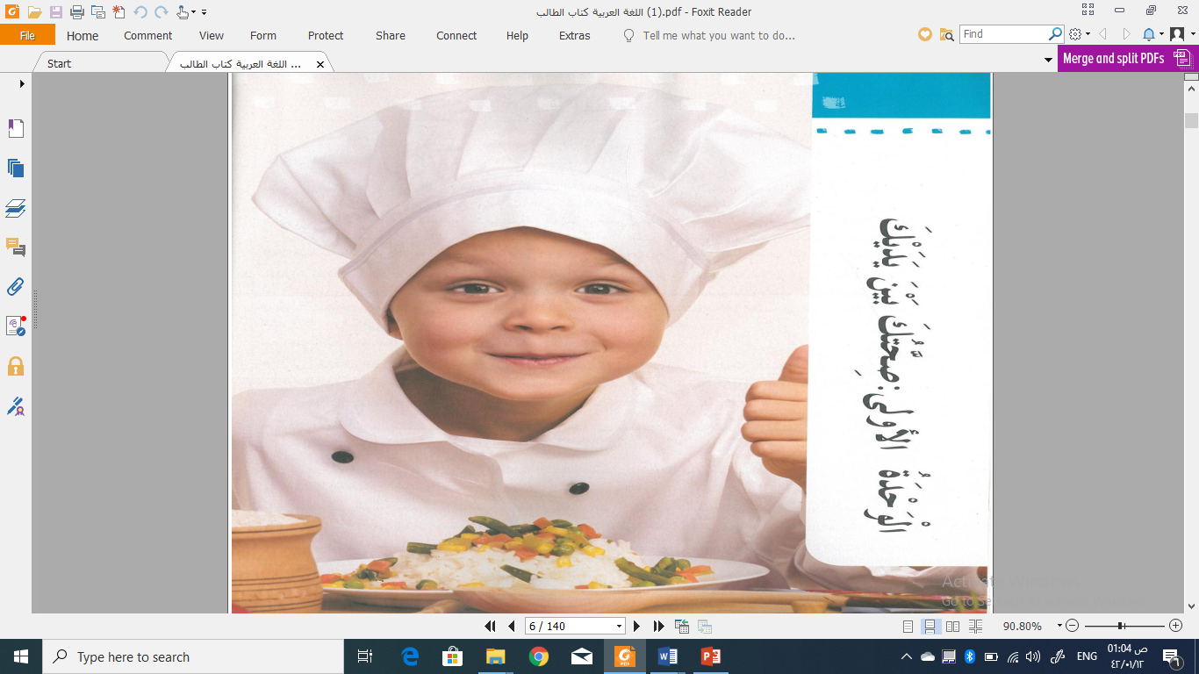

Slide 6
نَواتِجُ التَّعلّم:
يَقْرَأُ المُتَعَلِّمُ قِراءَةً جَهْرِيَّةً سَليمَةً مُراعِيًا التَّنْغيمَ وَالضَّبْطَ السَّليمَ عَلى أَنْ تَكونَ الكَلِماتُ مَشْكولَةً شَكْلاً تامًّا.
- يُفَسّرُ المُتَعَلمُ الْكلمات الْجَديدة مُسْتخدماً الْمعجم الْمُبَسط الْمُصوَّر.
- يُوظِفُ الْمُتَعلْمُ الْمُفرداتُ الْجَديدةِ في جُمَلٍ مِنْ إنْشائهِ .

Slide 7
النَّصُّ الْمَعْلوماتي (السُّلَحْفاة )

Slide 8
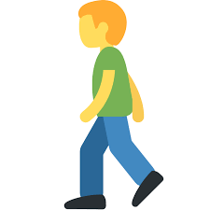
خطوات حصتنا اليوم
نعيد قراءة الكلمات مرة أخرى
نفكر في كلمات جديدة ذات صلة بالدرس
نستمع إلى الكلمات من معلمتي
نشاهد الكلمات جيدًا ونحاول استنتاج المعنى

Slide 10
المفردات والتراكيب

Slide 11
هَيّا بِنا يا أَحبّائي نَفْتَح كِتاب الطّالب صَفْحة
(49-48 )
لِنَتَعَرف مَعاني الْكَلمات وَالْمُفْرَدات

Slide 12
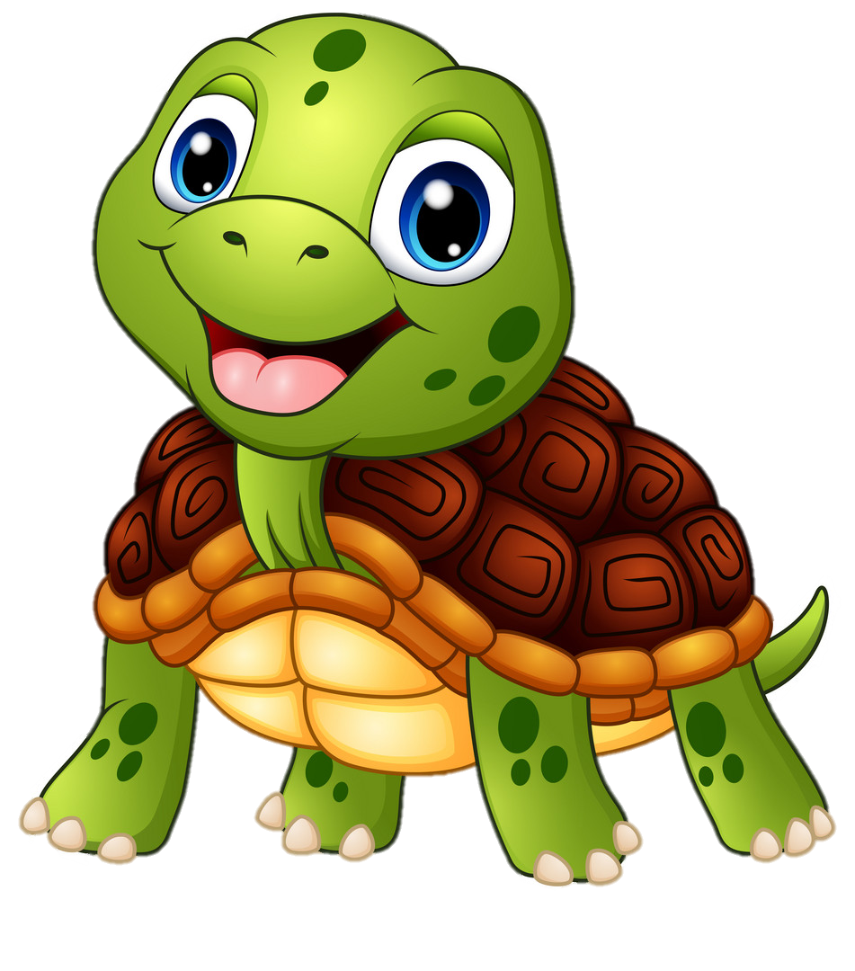
أولًا :
التهيئة
ما اسم هذا الحيوان؟وهل هو حيوان أليف أم مفترس؟

Slide 13
اقرأ الْجملة وَفَكّر بالْمَعنى
لَوْحٌ مِنَ الْمَعْدَنِ.

Slide 14
اقرأ الْجملة وَفَكّر بالْمَعنى
قِشْرٌ صَغيرٌ.

Slide 15
اقرأ الْجملة وَفَكَّر بالْمَعنى
حَيَوانٌ مُفْتَرِسٌ.
حُفْرَةٌ ضَيْقَةٌ طَويلَةٌ في الأرْضِ

Slide 16
اقرأ الْجملة وَفَكَّر بالْمَعنى
شَديدُ الْخُصومَةِ.
تَـتَّـصِفُ.

Slide 17
اقرأ الْجملة وَفَكَّر بالْمَعنى
الضَّبْعُ حَـيَوانٌ مُفْتَرِسٌ.
تَتَمَـيَّزُ بِلادي بِجَمالِها.
حَفَرَ الرَّجُلُ خَنْدَقاً طَويـلاً.

Slide 18
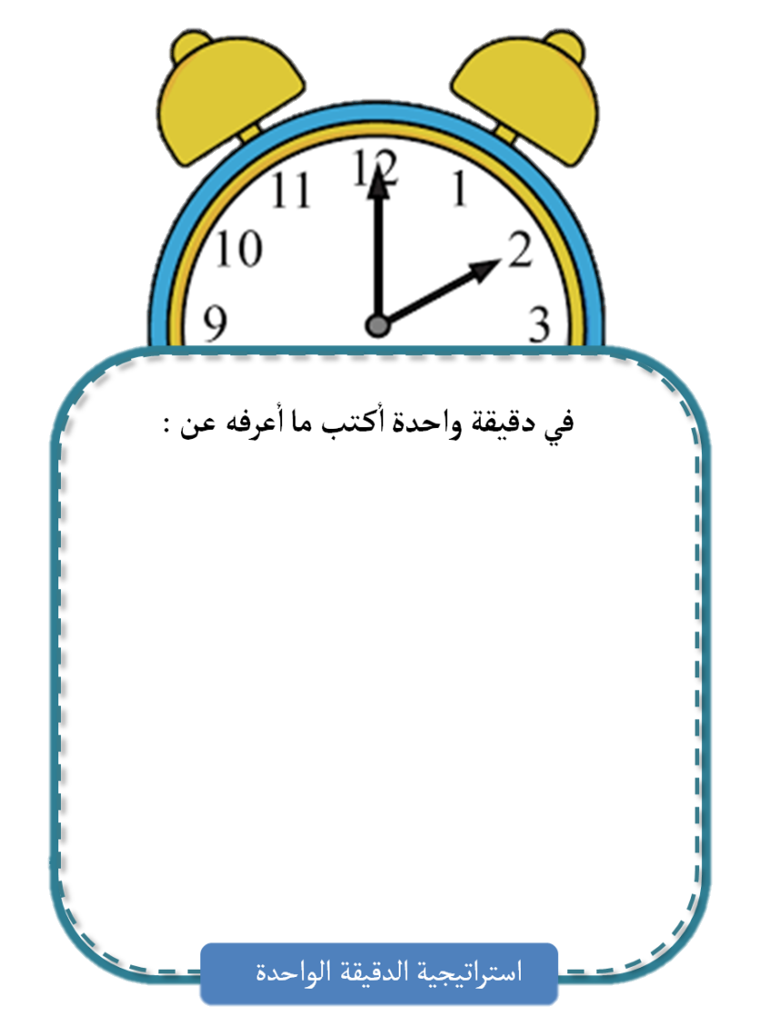
قراءة المفردات :
خَنْدَقاً | الضَّبْعُ | حَراشِفٌ | صَفائِحٌ
 |  | ألَدُ الأعْداءِ | تَتَمَيَّـزُ
أخْتارُ اثنَتان مِنَ الْمُفْرَداتِ الْجَديدَةِ وَ
أُوظَّفُها في جُمَلٍ مِنْ إنشائي .
أَثْناءَ الْكِتابة نَكْتُبُ: بالتَّشكيل ونَضَعُ عَلامات ِالتَّرقيم،
كِتابة الْجُمل الْوصَّفية

Slide 19
مَعنى كَلِمة الضَّبْعُ :حَيَوانٌ أليفٌ.
صَح
خَطأ

Slide 20
معنى كلمة حَراشِفُ :هِيَ قِشْرٌ صغيرٌ يُغَطي جِسْمَ الأسْماك. ؟؟!!
خطـأ
صَح

Slide 21
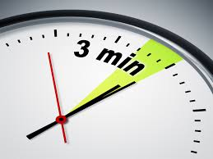
ما هُوَشُعورَك اتجاه الدَّرْس؟
ماذا تَعَلَّمْت مِنَ الدَّرْس؟
بطاقة خروج من الدرس
ما هَي أكْثَرُ كلمة أعْجَبَتكَ ِ؟

Slide 22
شكرًا لحسن استماعكم

